Slide 1
카카오톡 클론 코딩 작업 보고서
김우영

Slide 2
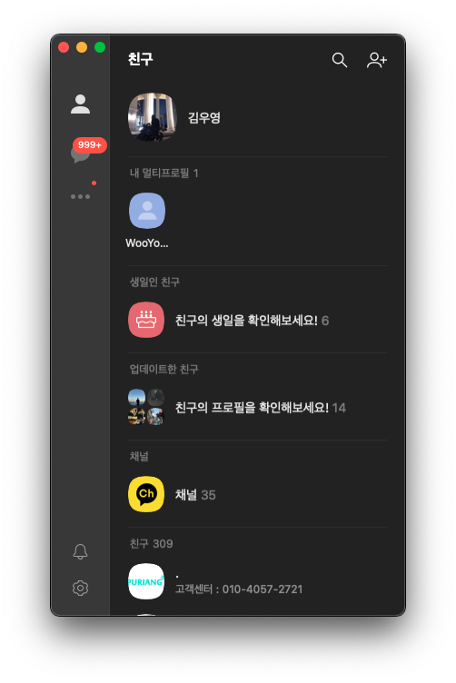
전체적인 작업 대상 html 구조화 기획
헤더 영역
본인 프로필 영역
멀티프로필 영역
생일인 친구 알림 영역
사이드바 영역
친구 프로필 업데이트 알림 영역
채널 목록 영역
친구 목록 영역

Slide 3
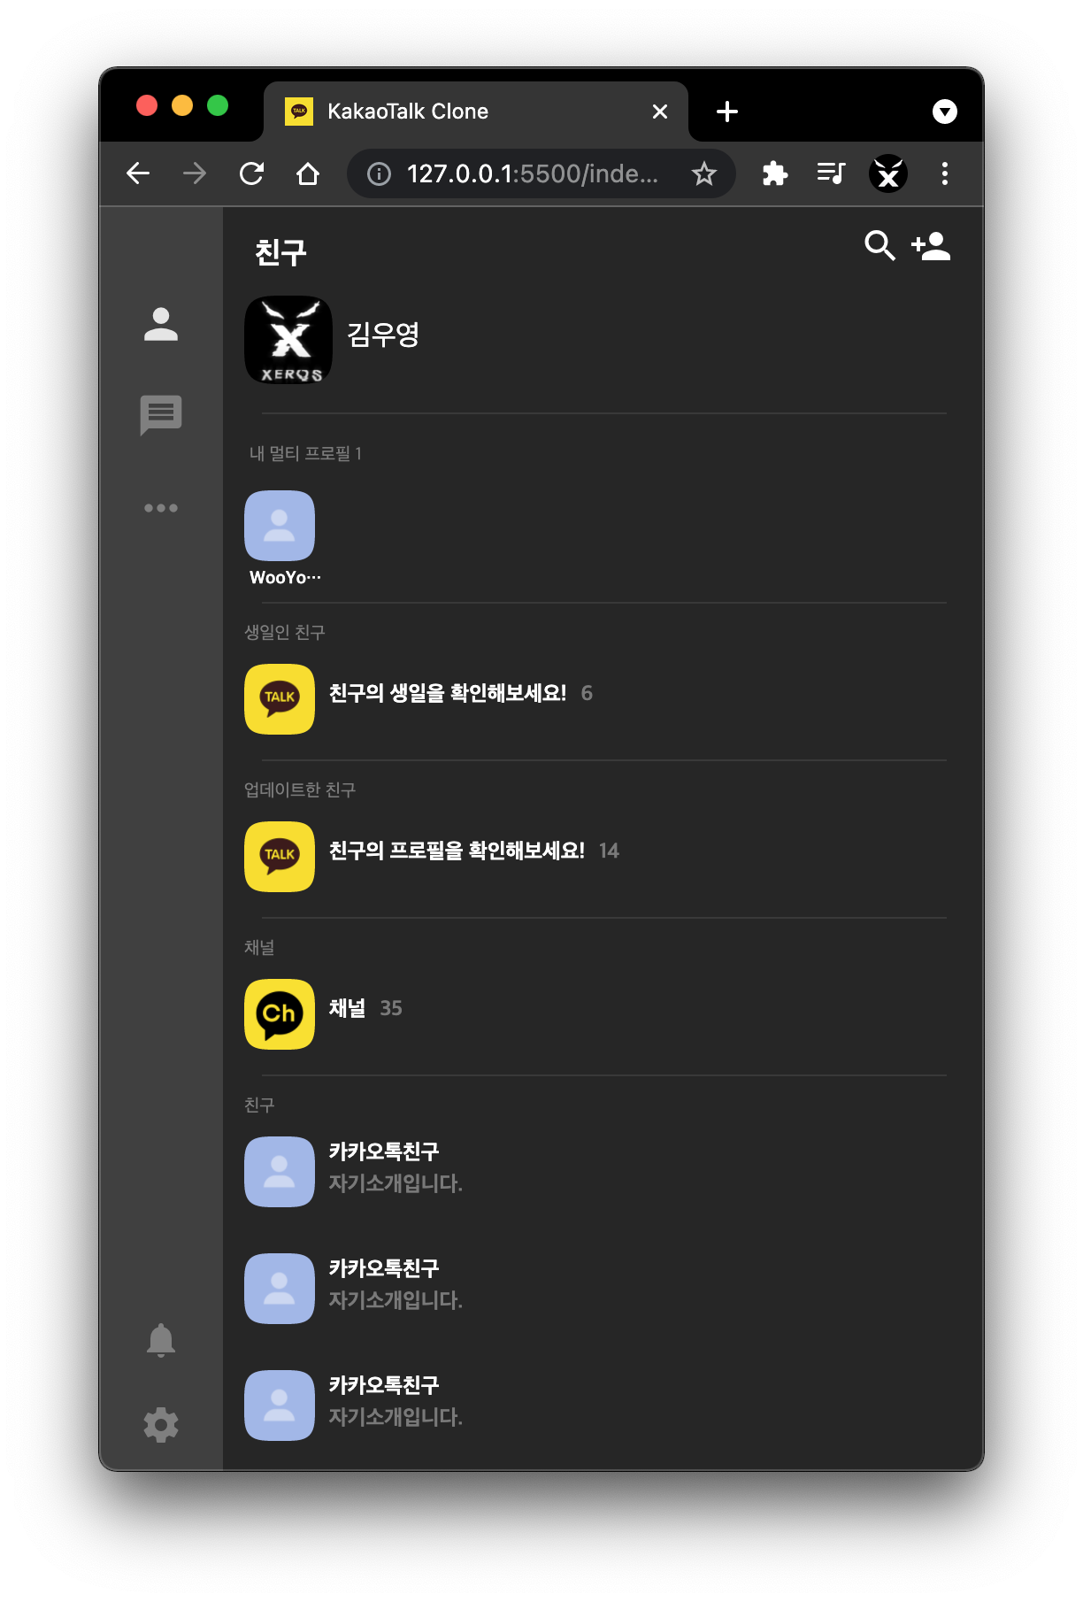
구현 결과물 HTML 뼈대 구조 설명
#contents
(메인 콘텐츠 영역)
#header
(헤더 영역)
#side-top-icons
(사이드바 상단 아이콘 그룹)
#my-profile
(본인 프로필 영역)
#multiprofile
(본인 멀티 프로필 영역)
.fr-birth .noti
(생일인 친구 알림 영역)
#side
(사이드바 영역)
.fr-profile-update .noti
(친구 프로필 업데이트 알림 영역)
.channel-list .noti
(채널 목록 영역)
#side-bottom-icons
(사이드바 하단 아이콘 그룹)
.fr-list .noti
(친구 목록 영역)

Slide 4
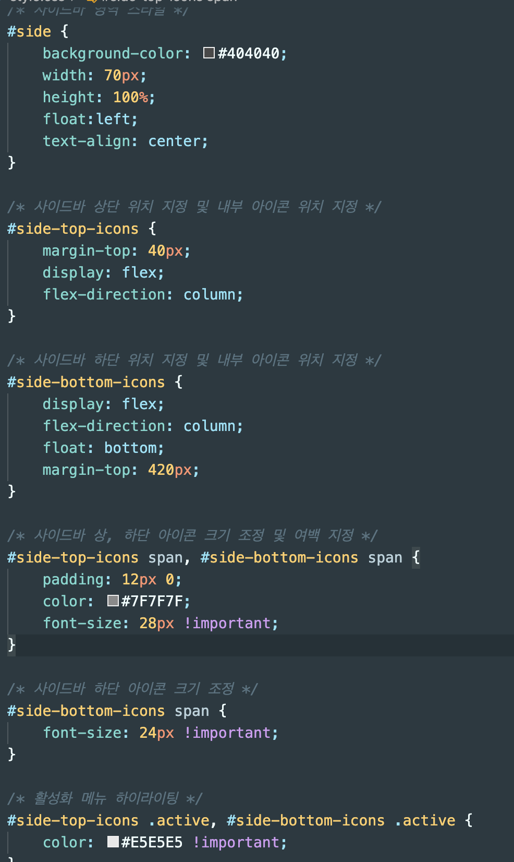
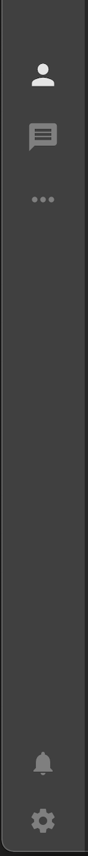
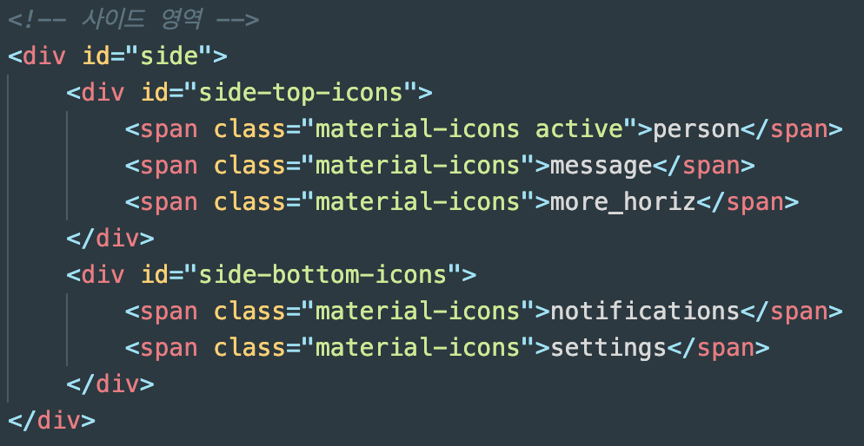
사이드바 HTML 구조 상세설명

Slide 5
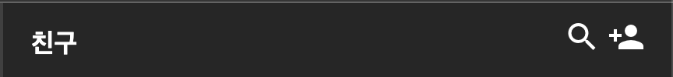
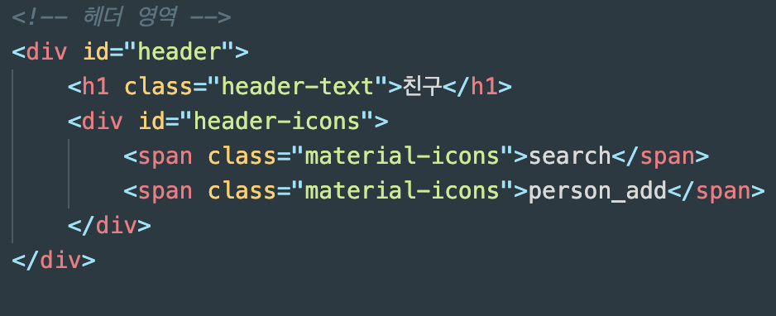
헤더 HTML 구조 상세설명

Slide 6

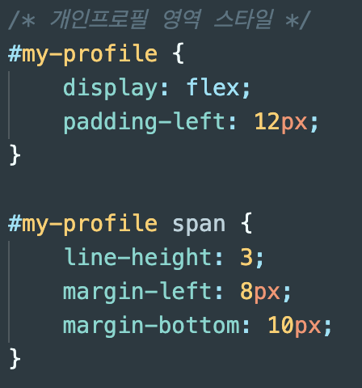
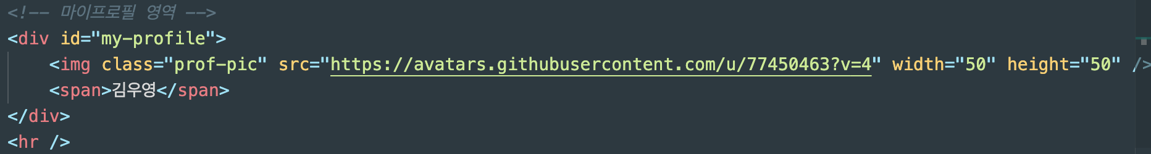
마이프로필 HTML 구조 상세설명

Slide 7
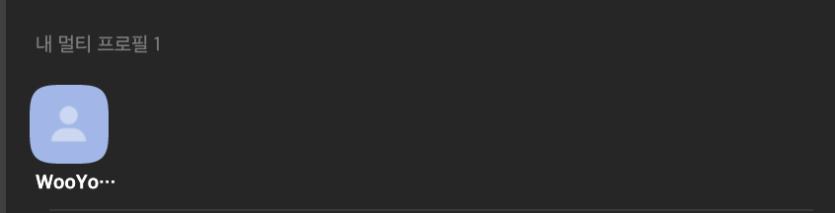
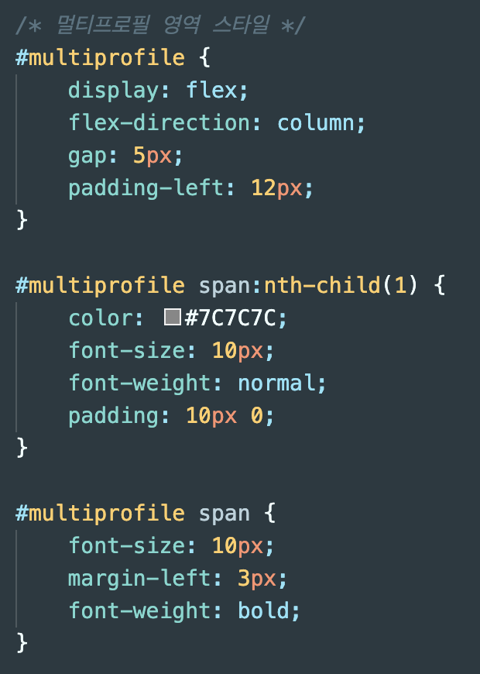
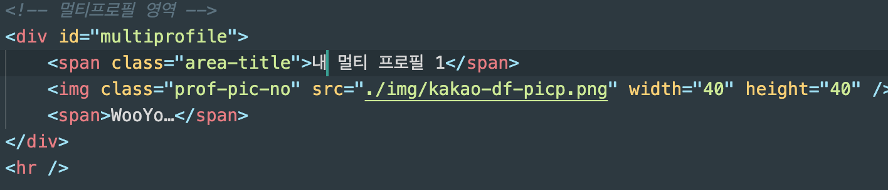
멀티프로필 HTML 구조 상세설명

Slide 8
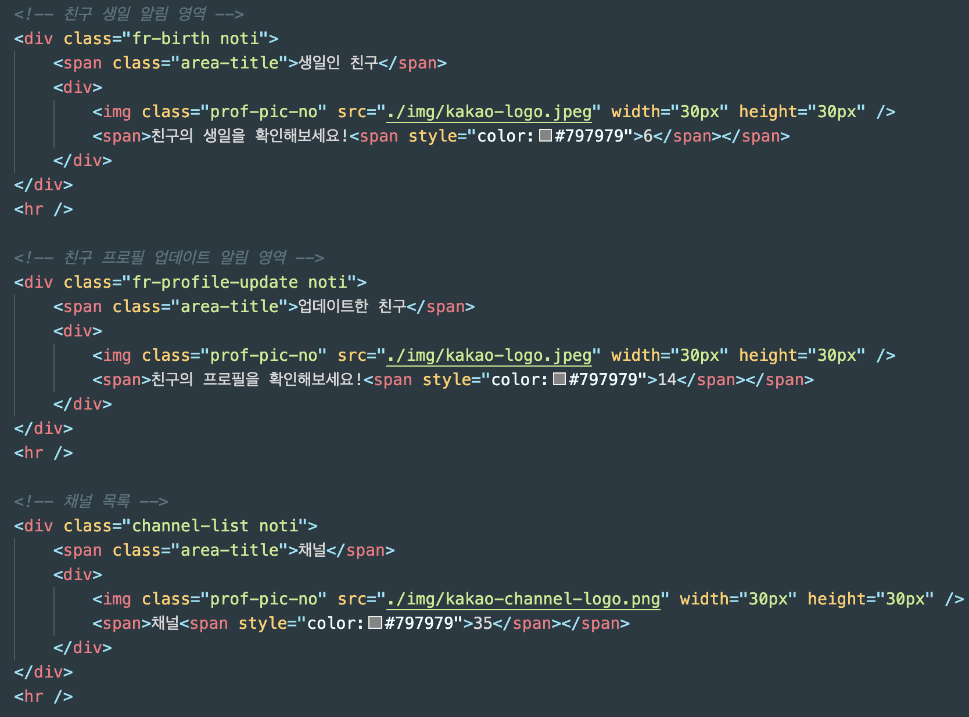
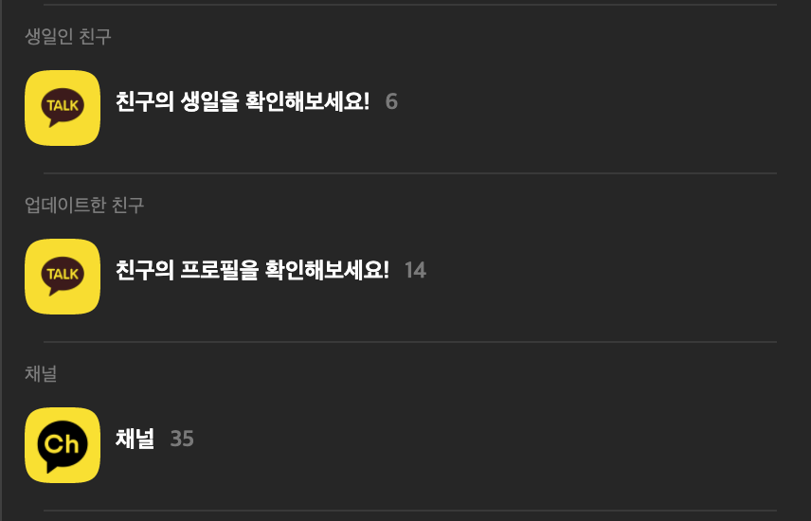
멀티프로필 HTML 구조 상세설명 (1/2)
생일인 친구, 업데이트한 친구, 채널은
모두 스타일과 코드가 동일합니다.

Slide 9
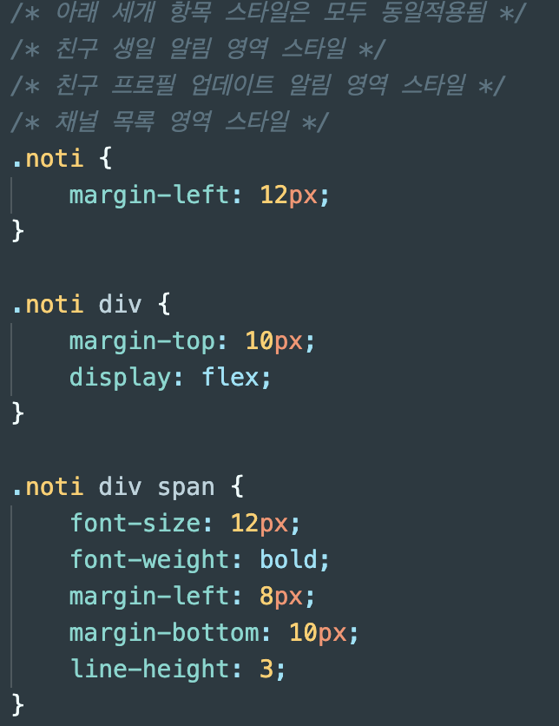
멀티프로필 HTML 구조 상세설명 (2/2)

Slide 10
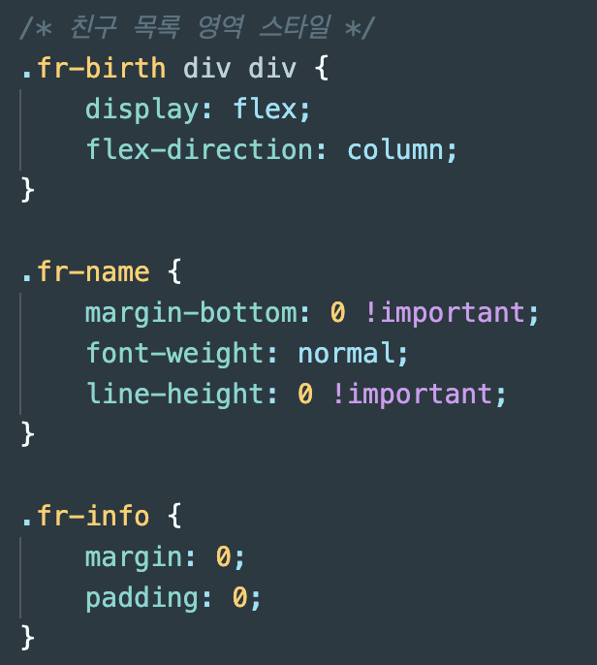
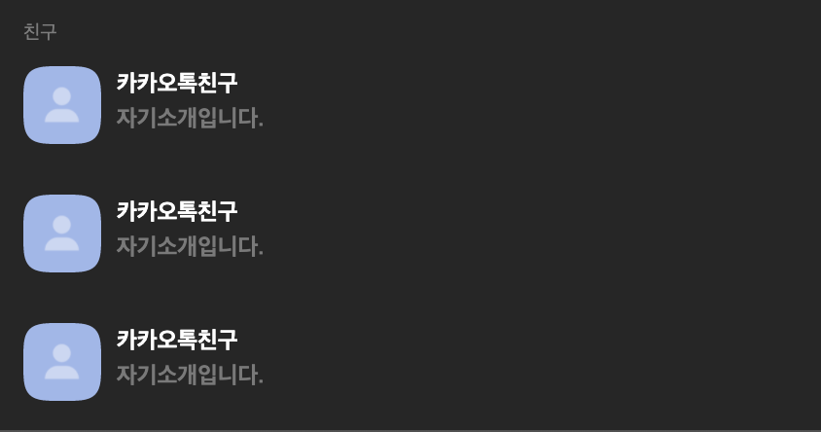
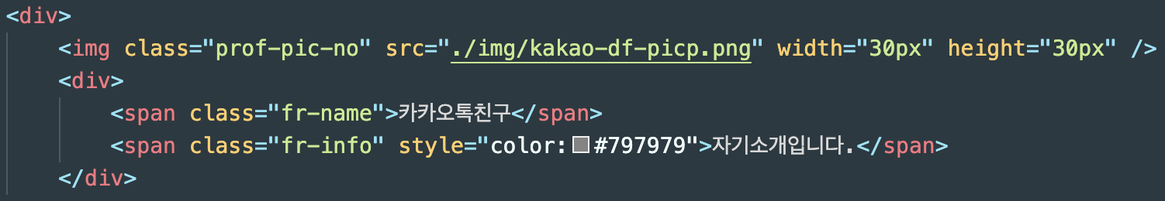
친구 목록 HTML 구조 상세설명

Slide 11

참고자료 & 작업시간
https://codepen.io/romanshamin/pen/NWPmJOK
아래 이미지와같은 스퀘어클 디자인을 만드는데 사용했습니다.
09:00 ~ 10:00 : 화면 구상 및 PPT 기초작업
10:00 ~ 12:30 : 코드 작업
12:30 ~ 13:30 : 점심식사
13:30 ~ 14:00 : 코드 작업 종료
14:00 ~ 15:40 : PPT 작업
총 작업시간 : 5시간 40분

Slide 12
느낀점
1. 포지션 잡는게 아직은 미숙하다고 판단했습니다.
포지션 잡는데 상당한 시간을 소요했습니다.
2. 중첩되는 요소나 css 스타일이 많은데 이를 제대로 분류하지 않아서 같은 코드를 사용하거나 클래스명을 난무하는등의 깔끔하지 못한 작업중 문제가 발생했습니다.
따라서 다음부터는 코드 작업을 시작하기전에 목업을 더 꼼꼼히해서 중복되는 요소가 있는것에 비중을 크게 두고 시작해야할것같습니다.
3. PPT를 정말 못만드는것같습니다. 심지어는 실질적 코드 작업시간과 맞먹을정도로 PPT 작성에 시간을 할애했는데도 결과가 이모양입니다.
전체적으로 아 진짜 잘했다는 느낌은 전혀 없고 개선해야될 점을 상당히 많이 발견해서 이것 나름대로 뿌듯합니다.

